Slide 1
VICERRECTORADO DE INVESTIGACIÓN INNOVACIÓN Y TRANSFERENCIA DE TECNOLOGÍA
CENTRO DE GESTIÓN DE POSGRADOS
MAESTRÍA EN MANUFACTURA Y DISEÑO ASISTIDOS POR COMPUTADOR
I PROMOCIÓN
TEMA : FABRICACIÓN DE MEMBRANAS PARA APLICACIONES PERIODONTALES USANDO MATERIAS PRIMAS DE ECUADOR MEDIANTE PROTOTIPADO 3D.
AUTOR: ING. QUEZADA MORALES MIGUEL PATRICIO

Slide 2
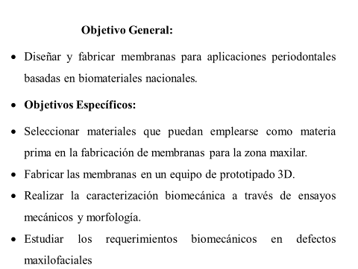

Slide 3
Biomanufacturing integra las ciencias de la vida y los fundamentos de ingeniería para producir productos biocompatibles que mejoran la calidad de vida.
Esta fabricación es altamente dependiente del material, ya que existen algunas clases de biomateriales así como las interdependencias entre materiales y procesos, como las que se presentan en este trabajo de investigación.

Slide 4
El envejecimiento de la población, las altas expectativas para una mejor calidad de vida y el estilo de vida cambiante de la sociedad moderna requieren una atención sanitaria mejorada, más eficiente y asequible.
Esto plantea nuevos problemas desafiantes con respecto al número creciente de implantes requeridos, nuevas enfermedades a tratar (por ejemplo, Parkinson y Alzheimer) y problemas de escasez de órganos. Por otro lado, algunos dispositivos médicos idealmente deben sobrevivir sin experimentar ningún fallo para la vida de la patente. La pérdida o fracaso de un órgano o tejido es un problema frecuente y costoso en el cuidado de la salud. Hoy en día, los tratamientos incluyen el trasplante de órganos de un individuo a otro o la realización de reconstrucciones quirúrgicas mediante la transferencia de tejido de una ubicación en el cuerpo del paciente en el sitio enfermo.

Slide 5
DIAGRAMA DEL PROCESO

Slide 6
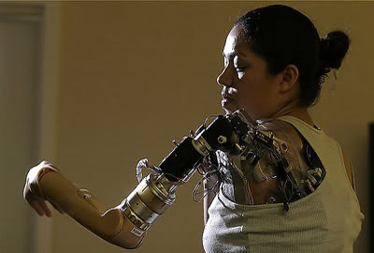
Más de cincuenta millones de personas en todo el mundo tienen implantado algún tipo de prótesis y es un hecho bien conocido en nuestra sociedad la utilidad y necesidad de todo tipo de implantes
Los dispositivos construidos con biomateriales están cobrando creciente importancia y su número aumenta continuamente
En la actualidad, el mundo de los biomateriales formula tres importantes cuestiones:
¿Qué calidad de vida proporcionarán?
¿Cuánto durarán?
¿Cuál es su precio?

Slide 7
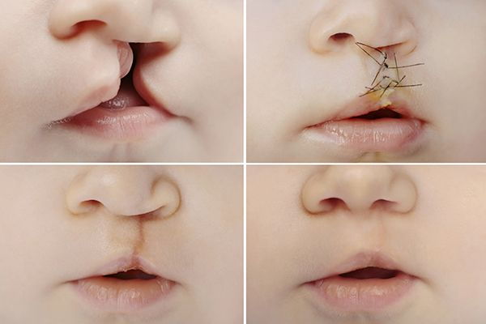
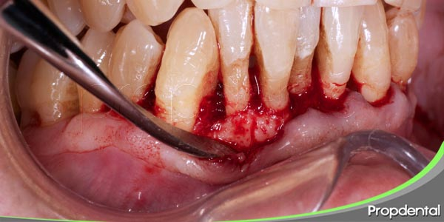
Enfermedades periodontales
Las enfermedades periodontales graves, que pueden desembocar en la pérdida de dientes, afectan a un 15%-20% de los adultos de edad media (35-44 años)
Labio leporino y paladar hendido
Aproximadamente uno de cada 500 a 700 recién nacidos presentan defectos congénitos, tales como labio leporino o paladar hendido

Slide 8
Últimos avances tecnológicos y estéticos:
1. Las articulaciones artificiales de cadera
2. Biomateriales para implantes
3. Lentes intraoculares (silicona o acrílico)
4. Injertos vasculares y prótesis
5. Los andamios de polímeros sintéticos
6. Soportes para la ingeniería de tejidos

Slide 9
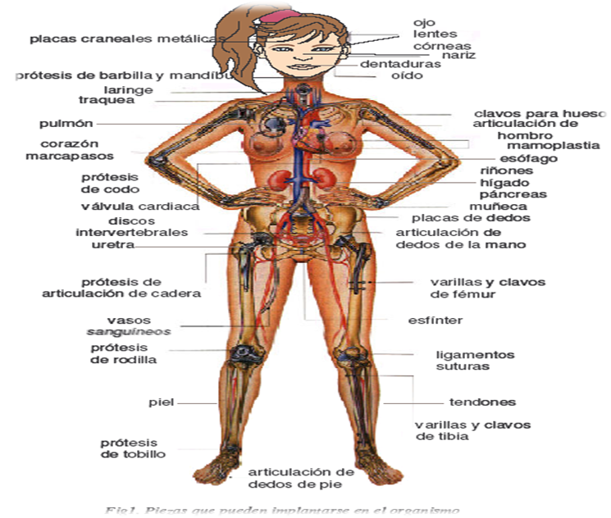

Slide 10
La OMS acude a muchas fuentes para compilar las Estadísticas Sanitarias Mundiales.
Los años de vida perdidos (APP) son una buena medida de la muerte prematura y se calculan multiplicando el número de muertes en cada edad por una esperanza de vida mundial normalizada para la edad a la que se produce la muerte.

Slide 11
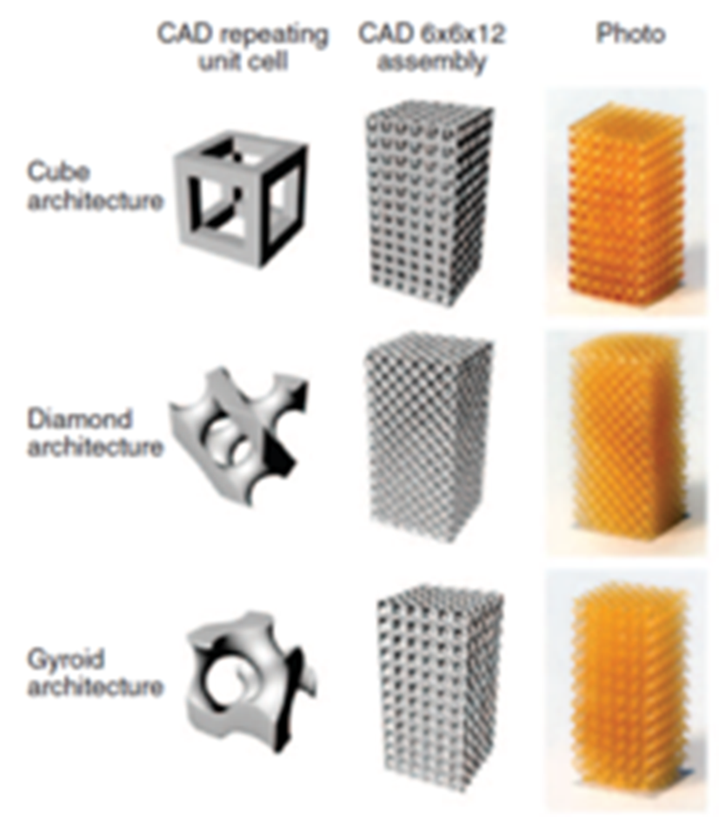
DESARROLLO
Breve descripción del proyecto
El presente proyecto se enfoca en la manufactura de estructuras jerárquicas con potencial aplicación en biomedicina. Los materiales usados serán cerámicos y biopolímeros (sintéticos y naturales). Inicialmente estas estructuras serán analizadas desde el punto de vista biomecánico de la zona maxilofacial.
Justificación del Proyecto
Los defectos óseos, incluyendo los de la región oral y cráneo facial, representan graves problemas de salud pública y son una de las principales preocupaciones de salud alrededor del mundo

Slide 12
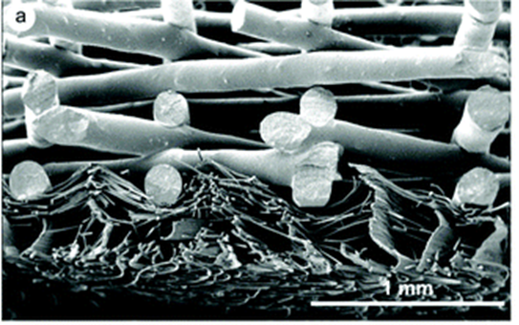
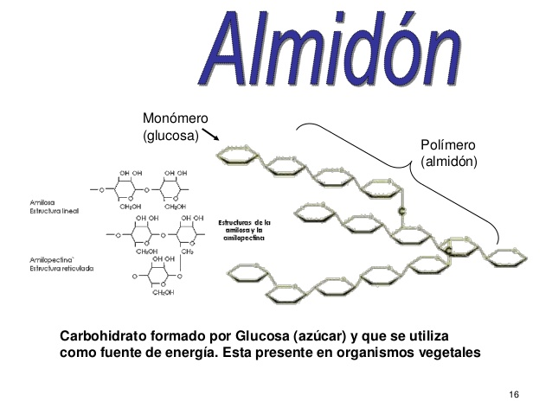
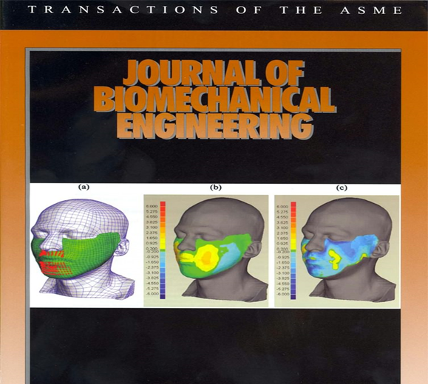
La reología es el estudio del flujo y la deformación de la materia sometidas a fuerzas,
Biomateriales para aplicaciones maxilofaciales o periodontales con plásticos, cerámicos.
Biomateriales : almidón de yuca-papa, zanahoria, camote, etc.
Resinas fotopolimerica- cerámica , PLA y Tagua
Estructura del almidón

Slide 13
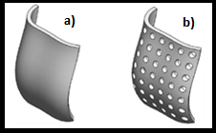
Modelos de membranas

Slide 14
Los materiales descritos a continuación se los elige en base a la existencia local, costo y del cumplimiento de los requisitos tanto en equipos, como en proceso de elaboración, sus aplicaciones y personal técnico.
Resina fotopolimérica
Resina cerámica
Ácido poliláctico (PLA)
Tagua
2
3
1
4

Slide 15
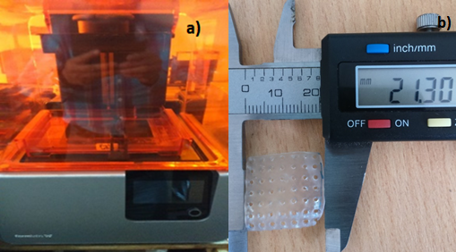
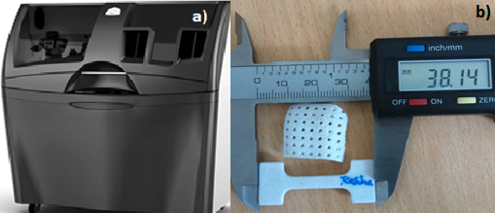
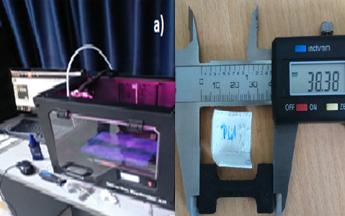
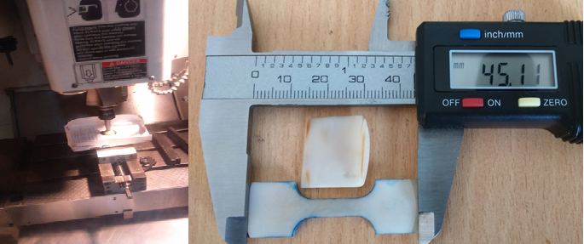

Slide 16
PRUEBAS MECANICAS SEGUN NORMAS.

Slide 17
Materiales Propiedades | Resina Polimérica | Resina cerámica | Ácido Poliláctico PLA) | Tagua
Densidad [g/cm³] | 1,33 | 1,42 | 1,2 | 1,399
Microdureza HV | 15,3 | 11,95 | 19,3 | 10,06
Esfuerzo Ultimo [MPa] | 10,91 | 44.1(dato) | 37.33 | 19,60
Módulo de Young [MPa] | 1.309,00 | 12.560(dato ) | 1.749.97 | 1.253,32

Slide 19
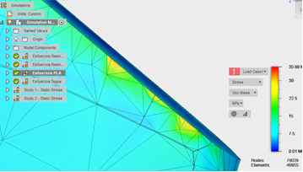
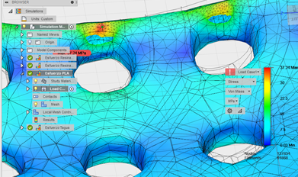
RESULTADOS SIMULACION INVENTOR AUTODESK FUSION 360

Slide 20
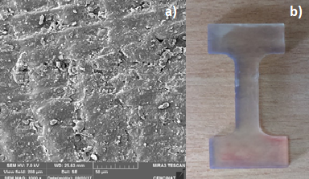
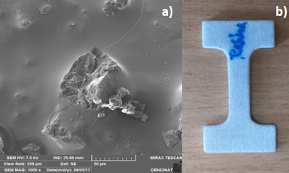
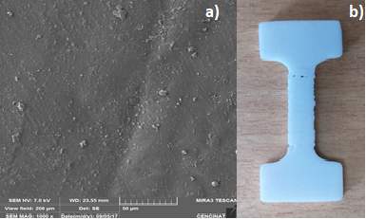
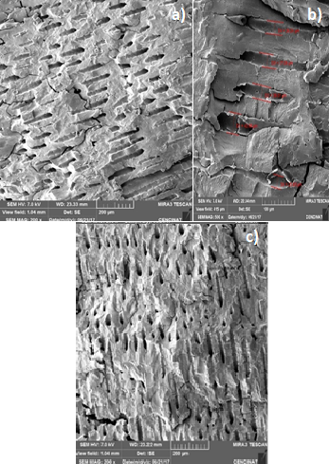
MORFOLOGIA
RESINA FOTOPOLIMERICA
RESINA CERAMICA
PLA
TAGUA

Slide 21
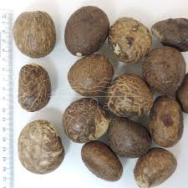
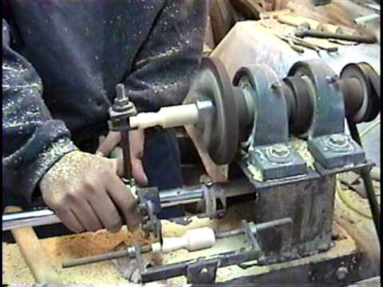
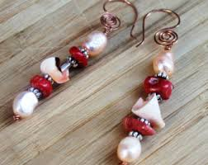
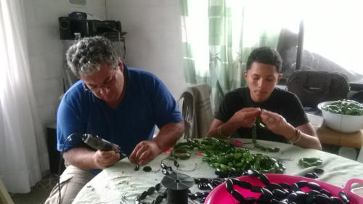
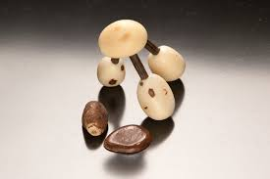
TAGUA

Slide 22
RESULTADOS SIMULACION
 | Membrana Sólida |  |  |  | Membrana Porosa
Paráme-tros | Resina fotopoli-mérica | Resina cerá-mica | Ácido Poliláctico (PLA) | Tagua | Resina fotopoli-mérica | Resina cerá-mica | Ácido Polilacti-co PLA | Tagua
Von Misses [MPa] | 30,44 | 32.73 | 35,88 | 30,44 | 39,88 | 49.68 | 37,24 | 39,88
S_{ut} [MPa] | 42.12 | 42 | 110,7 | 42,12 | 63,15 | 101,2 | 103,4 | 63,15
S_{y} [MPa] | 10.32 | 15.4 | 75,1 | 10,32 | 25,64 | 50,41 | 71,96 | 24,64
Densi-dad [g/cm³] | 1,33 | 1,42 | 1,2 | 1,399 | 1,33 | 1,42 | 1,2 | 1,399
E [MPa] | 1.309 | 12.560 | 1.749,97 | 1.253,3 | 1.309 | 12.560 | 1.749,97 | 1.253,3
ν | 0,33 | 0,39 | 0,46 | 0,33 | 0,33 | 0,39 | 0,46 | 0,33

Slide 23
RESULTADOS morfologia
Proceso de Impresión 3D | Materiales | Tiempo de manufactura | Temperatura de trabajo | Ventajas | Desventajas
Resina Fotopolimérica | 1 | 2 | 1 | 2 | 2
Resina Cerámica | 1 | 2 | 3 | 1 | 2
Acido Poliláctico (PLA) | 1 | 2 | 1 | 2 | 1
Elaboración Tagua | 1 | 3 | 2 | 1 | 2
Alta incidencia
2. Mediana incidencia
3. Poca incidencia.

Slide 24
CONCLUSIONEs
Mediante el caso de estudio, la metodología de Ingeniería asistida por Computador ha sido apli­cada al área de biomedicina en el diseño de membranas para regeneración ósea de la zona alveo­lar
A modo de prueba de concepto fueron estudiadas dos tipos de membranas bajo condiciones de frontera estables, con y sin porosidad para determinar la influencia de las cargas biomecánicas presentes durante la etapa de regeneración ósea.
La oferta técnica de impresión 3D que cuenta el país es limitada se puede aportar a fin de sugerir mejoras y obtener mayores aplicaciones.
Las características técnicas aplicables de los materiales para usos específicos se pueden desarrollar con materiales especiales como es el caso de los biomateriales que se pueden hacer en el país ya que se cuenta con materia prima de excelente calidad como el material que analizamos en este documento la tagua.

Slide 25
El procedimiento presentado aquí puede ser aplicado a siste­mas de regeneración ósea y se complementará en un futuro con prototipos fabricados mediante manufactura aditiva y pruebas in-vitro con materiales existentes en el medio.
La convergencia de diversas disciplinas, en este caso ingeniería mecánica con biomedicina, pueden ayudar a acelerar los procesos de fabricación con biomateriales permitiendo una gama más amplia de aplicaciones con alta confiabilidad y seguri­dad para los pacientes

Slide 26
Recomendaciones
Continuar con los proyectos de grado en estás áreas de conocimiento.
Plantear la creación en el Departamento de Energía y Mecánica un laboratorio de biomecánica.

Slide 27
GRACIAS SU ATENCIÓN

